Slide 1
INFORME TÉCNICO DEL PROYECTO DE INVESTIGACIÓN
“EFECTO DE DOS TIPOS DE ACONDICIONAMIENTO DEL ALIMENTO BALANCEADO EN EL DESEMPEÑO EN POLLOS DE ENGORDE”
Por: Roberto Morales

Slide 2
OBJETIVO GENERAL
Evaluar el desempeño zootécnico de los alimentos elaborados con dos sistemas de acondicionamiento en pollos de engorde en la fase inicial

Slide 3
OBJETIVOS ESPECÍFICOS
Evaluar los parámetros zootécnicos en esta etapa fisiológica.
Evaluar la calidad física del alimento engorde 1 producidos bajo dos procesos térmicos.
Determinar la viabilidad económica de la utilización de equipos de peletizado HiTerm sobre la producción avícola.
Determinar la relación costo-beneficio de las diferentes temperaturas de peletizado y perfiles nutricionales.

Slide 4
INTRODUCCIÓN
Procesos para elaborar alimentos balanceados:
Harina (polvo).
Peletización.
Extrusión..

Slide 6
Peletización
Pequeñas porciones de material aglomerado o altamente densificado.
Se obtienen mediante procesos de acondicionamiento.
Se somete al alimento a altas temperaturas y presiones.

Slide 7
Beneficios del pelet
Gelatinización de los almidones
Plastificación de las proteínas
Alimentos con mayor poder energético y por ende mayor eficiencia productiva.

Slide 8
Inconvenientes
Alto consumo de energía en procesamiento.
Mantenimiento de maquinaria delicada
Uso de sistemas de vapor o calentamiento de aguas

Slide 10
ACONDICIONAMIENTO
Uso de factores como:
Calor
Agua
Presión
Tiempo

Slide 11
Acondicionamiento con Altas Temperaturas
Cambios físicos y químicos:
Ablandamiento térmico del alimento
Gelatinización de almidones
Mejora la dureza y durabilidad del pelet
Esterilización de la carga bacteriana del alimento.

Slide 12
Proceso de expandido
Los acondicionadores presurizados son usados para evacuar el aire del alimento mediante la pre-compactación del mismo

Slide 13
Beneficios del acondiconamiento expandido
Decrecimiento en la energía consumida por presión en el dado extrusor.
Se disminuye en gran medida la susceptibilidad a la porosidad para mejorar la dureza del mismo

Slide 14
Requerimientos Nutricionales de las Aves

Slide 15
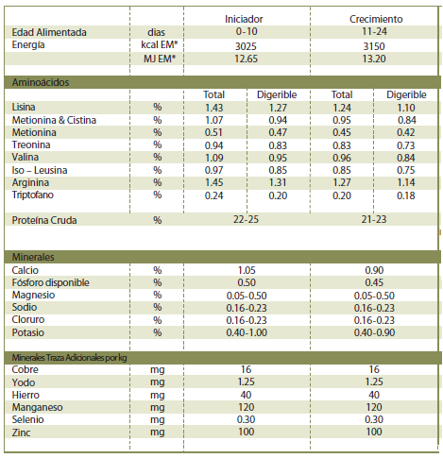

Slide 16
Efecto del alimento acondicionado sobre las aves
Aumenta la ganancia de peso y mejora la eficiencia alimenticia, debido a la gelatinización de los almidones, ya que se mejora el acceso a enzimas glucosídicas (mejora la digestibilidad)
En la fase inicial, con polvos se alcanzan conversiones alimenticias de 1,34; con alimento acondicionado:1,23.

Slide 17
LOCALIZACIÓN DE LA INVESTIGACIÓN
Ubicación Política
Provincia: Los Ríos
Cantón: Quevedo
Ubicación Geográfica
Longitud: 79° 25´ 28
Latitud: 0° 41´ 46”
Altitud: 74 m.s.n.m Temperatura promedio.- 25,58ºC
Precipitación.- 2.355,38 mm

Slide 18
MATERIALES Y MÉTODOS Materiales de campo
250 aves Broiler.
Alimento

Slide 19
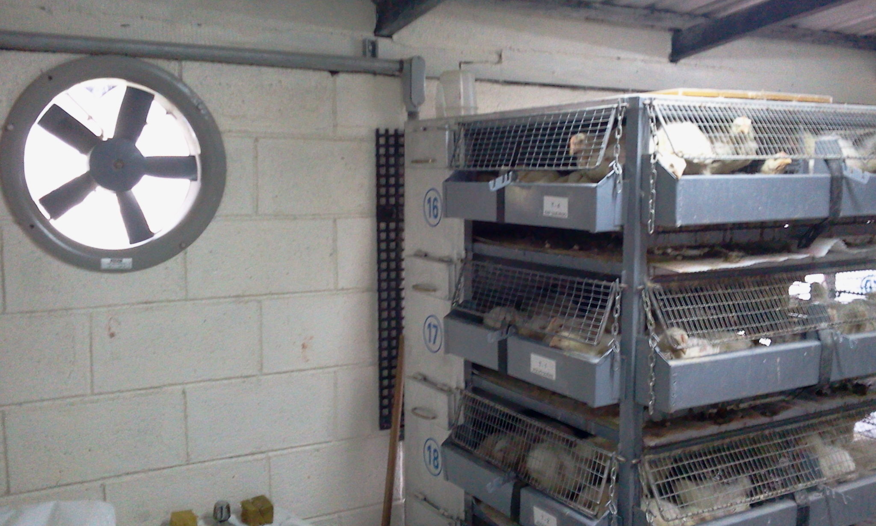
MATERIALES Y MÉTODOS Equipos
Balanza
Calculadora
Cámara fotográfica
Computadora portátil.
Sistema de Ventilación
Termómetro
Sistema de baterías
Desinfectante stock
Equipo de limpieza
Cubeta para el transporte de aves.

Slide 20
DISEÑO EXPERIMENTAL Tratamientos
T1
T2
T3
T4
T5
Control negativo (polvo).
Acondicionado Durán.
Migajeado de Durán.
Expandido de Quevedo.
Migajeado de Quevedo.

Slide 21
DISEÑO EXPERIMENTAL Tipo de Diseño
El diseño empleado fue de bloques completamente al azar (DBCA).
Se dispuso cinco repeticiones para cada tratamiento en las tres etapas que fueron evaluadas

Slide 22
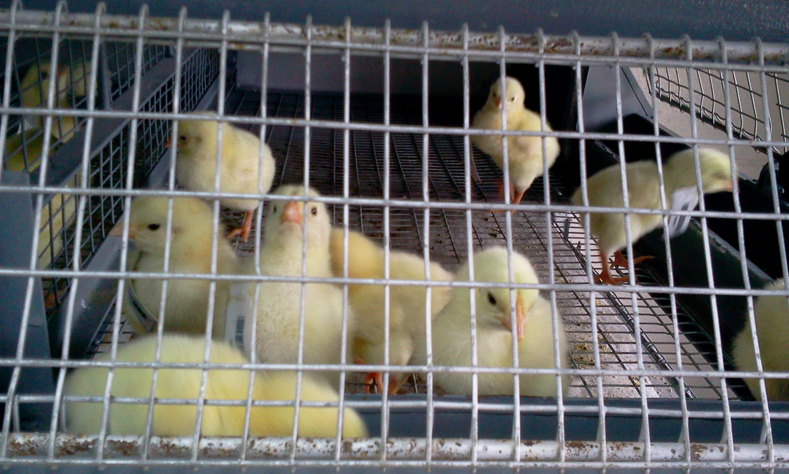
DISEÑO EXPERIMENTAL Características de la unidad experimental
25 U.E.
10 aves por jaula.

Slide 23
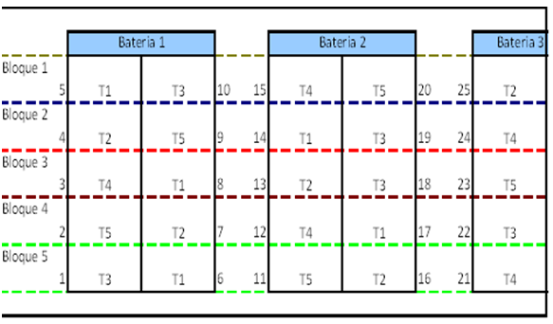
DISEÑO EXPERIMENTAL
Esquema del Diseño

Slide 24
DISEÑO EXPERIMENTAL Análisis Estadístico
Duncan al 5% para tratamientos y repeticiones.

Slide 25
DISEÑO EXPERIMENTAL Variables
Consumo de alimento.
Pesos de las aves.
Conversión alimenticia.
Factor de eficiencia europeo (FEEP).

Slide 26
MÉTODOS ESPECÍFICOS DE MANEJO DEL EXPERIMENTO
Establecimiento de tratamientos

Slide 27
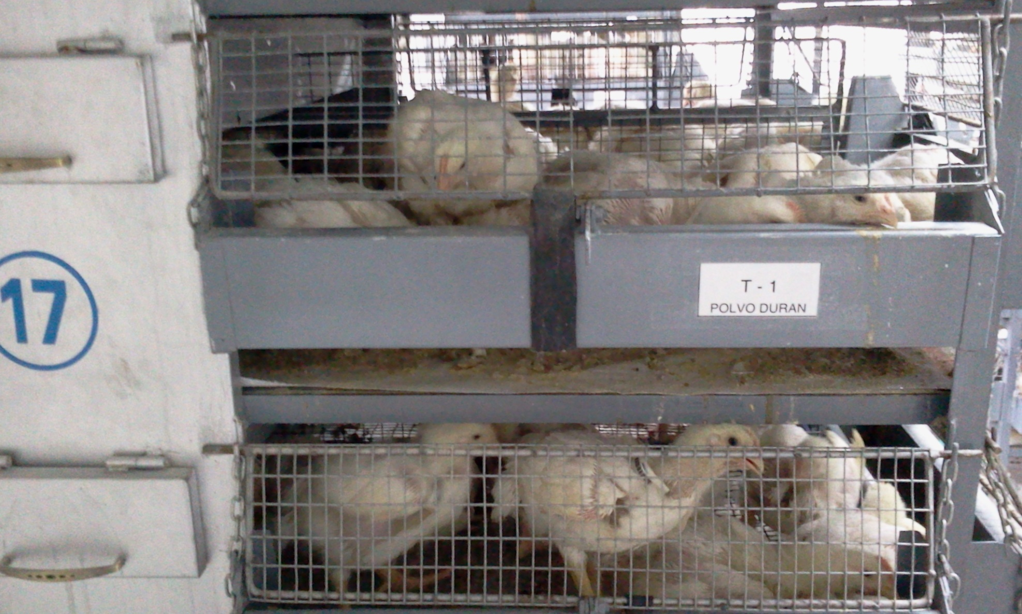
MÉTODOS ESPECÍFICOS DE MANEJO DEL EXPERIMENTO
Distribución de las aves
Suministración de alimento

Slide 28
MÉTODOS ESPECÍFICOS DE MANEJO DEL EXPERIMENTO
Alimento sobrante
Agua y alimento ad-libitum
Se realizó el pesaje de las aves en la primera, segunda y tercera semana para registrar la ganancia de peso, conversión alimenticia y factor de eficiencia europeo.

Slide 29
Distribución de las aves

Slide 30
Pesaje de las aves a los 21 días

Slide 31
RESULTADOS Y DISCUSIONES

Slide 32
CONSUMO DE ALIMENTO SEMANA 1

Slide 33
CONSUMO DE ALIMENTO SEMANA 1

Slide 34
GANANCIA DE PESO SEMANA 1

Slide 35
GANANCIA DE PESO SEMANA 1

Slide 36
CONVERSIÓN ALIMENTICIA SEMANA 1

Slide 37
CONVERSIÓN ALIMENTICIA SEMANA 1

Slide 38
CONSUMO DE ALIMENTO SEMANA 2

Slide 39
CONSUMO DE ALIMENTO SEMANA 2

Slide 40
GANANCIA DE PESO SEMANA 2

Slide 41
GANANCIA DE PESO SEMANA 2

Slide 42
CONVERSIÓN ALIMENTICIA SEMANA 2
F. de V. |  | GL | SC | CM | F | P
Trat |  | 4 | 0,0719 | 0,017 | 11,25 | 0,000
Bloque |  | 4 | 0,006 | 0,001 | 0,95 | 0,462
Error |  | 16 | 0,0255 | 0,001
Total |  | 24
 | X̅ | 1,317
 | CV(%) | 5,15

Slide 43
CONVERSIÓN ALIMENTICIA SEMANA 2
TRATAMIENTO | Conversión Alimenticia
3 | 1,24^{b}
5 | 1,27^{b}
2 | 1,34ª
1 | 1,37ª
4 | 1,37ª
Nivel de significancia | < 0,01

Slide 44
CONSUMO DE ALIMENTO SEMANA 3
F. de V. |  | GL | SC | CM | F | P
Trat |  | 4 | 30248 | 7562 | 3,11 * | 0,045
Bloque |  | 4 | 4447 | 1112 | 0,46 n.s | 0,766
Error |  | 16 | 38904 | 2431
Total |  | 24
 | X̅ (g) | 1121
 | CV(%) | 5,05

Slide 45
CONSUMO DE ALIMENTO SEMANA 3
TRATAMIENTO | Consumo (g)
1 | 1074^{b}
2 | 1094^{ab}
4 | 1133^{ab}
5 | 1154^{ab}
3 | 1161ª
Nivel de significancia | 0,05

Slide 46
GANANCIA DE PESO SEMANA 3
F. de V. |  | GL | SC | CM | F | P
Trat |  | 4 | 63808 | 15952 | 13,38 * | 0,013
Bloque |  | 4 | 3830 | 958 | 0,8 n.s. | 0,541
Error |  | 16 | 19082 | 1193
Total |  | 24
 | X̅ (g) | 764
 | CV(%) | 7,89

Slide 47
GANANCIA DE PESO SEMANA 3
TRATAMIENTO | Peso (g)
3 | 884ª
5 | 860ª
4 | 798^{ab}
2 | 788^{b}
1 | 748^{b}
Nivel de significancia | < 0,01

Slide 48
CONVERSIÓN ALIMENTICIA SEMANA 3
F. de V. |  | GL | SC | CM | F | P
Trat |  | 4 | 0,071 | 0,017 | 5,43 * * | 0,006
Bloque |  | 4 | 0,025 | 0,006 | 1,96 n.s. | 0,149
Error |  | 16 | 0,052 | 0,003
Total |  | 24
 | X̅ | 1,471
 | CV(%) | 5,45

Slide 49
CONVERSIÓN ALIMENTICIA SEMANA 3

Slide 50
FACTOR DE EFICIENCIA EUROPEO SEMANA 3

Slide 51
FACTOR DE EFICIENCIA EUROPEO SEMANA 3

Slide 52
ANALISIS ECONOMICO

Slide 53
ANALISIS ECONOMICO

Slide 54
CONCLUSIONES
El alimento en forma de polvo (tratamiento 1) fue el que presentó los valores más bajos respecto al consumo de las aves en las tres semanas, aunque en la primera semana no se presentaron valores significativos. En la tercera semana, los consumos promedio fue de 1074 g/ave, en contraste, el alimento en forma de migajeado procedente de la planta de Durán (tratamiento 3) alcanzó en las tres semanas el mayor consumo, llegando a un valor promedio de 1161 g/ave para la última semana.
Al analizar las ganancias de peso, observamos que el migajeado de la planta Durán (tratamiento 3) arrojó los pesos más altos en las aves, alcanzando un promedio de 884 g/ave frente a los 748 g/ave que se alcanzó como promedio con el polvo (tratamiento 1) para la última semana.

Slide 55
Continuación…..
La conversión alimenticia más alta en la tercera semana fue de 1,39 para el caso del migajeado de Durán (tratamiento 3), mientras que la conversión más baja fue de 1,54 para el caso del alimento en forma de polvo (tratamiento 1).
Finalmente, tenemos el factor de eficiencia europeo, siendo el más alto de 267,34 para el migajeado de Durán (tratamiento 3) frente al más bajo que fue de 207,52 en el caso del polvo (tratamiento 1) en la tercera semana.

Slide 56
Continuación…..
Al analizar todas las variables en estudio, concluimos que el tipo de alimento que obtuvo los mejores resultados fue el migajeado sometido al acondiconamiento con altas temperaturas (tratamiento 3), siendo el equipo más conveniente en Hi Therm

Slide 57
RECOMENDACIONES
Se recomienda el uso del tratamiento 3 (migajeado Durán) por presentar las mejores ganancias de peso, mejor conversión alimenticia, mejor factor de eficiencia europeo y resultó ser el más económico
Como alternativa se recomienda al tratamiento 5 (migajeado Quevedo) por presentar similar tendencia que el tratamiento 3.
Seguir evaluando los sistemas de acondicionamiento del alimento

Slide 58
¡GRACIAS!

